Slide 1
Тема «Динамика популяции. Экологические стратегии»
Д. з. § 96, задачи
Цель:
Изучить динамику численности популяций в разных условиях окружающей среды и типы ее регуляции.
Учитель биологии МОУ «СОШ № 28» г. Балаково Кодацкая С. В.

Slide 2
План урока
Динамика популяций, как биологическое явление.
Типы динамики.
Колебания численности популяций: причины, способы регуляции численности.
Экологические стратегии.
Кривые выживания.
Типы роста численности.
Модели роста численности.

Slide 3
Вспомните
Что является структурной единицей вида и эволюции?
Дайте определение понятия популяции, вида.
Приведите примеры популяций в разных сообществах.
Перечислите основные популяционные характеристики.
Какое значение имеют популяционные характеристики?

Slide 4
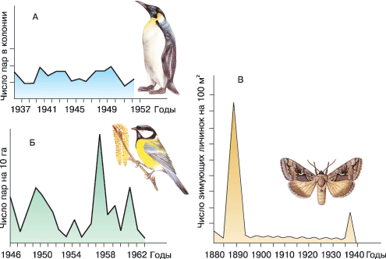
Динамика численности популяции
совокупность изменений основных биологических показателей популяции во времени.
Тип динамики: стабильный, нестабильный
изменчивый, взрывной

Slide 5
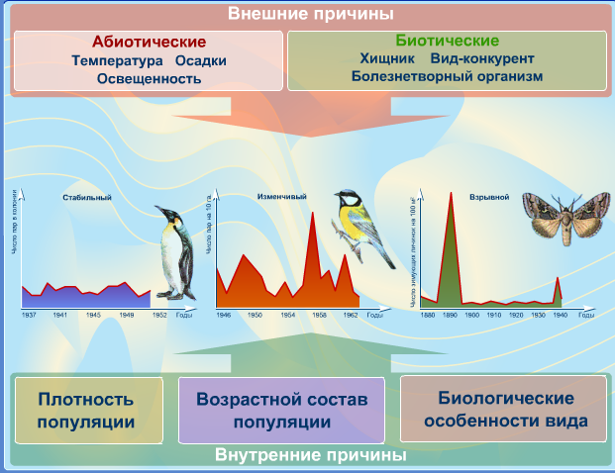
Динамика численности популяции
не регулируют плотность популяции
регулируют плотность популяции

Slide 6
Экологическая стратегия
комплекс признаков, приспособлений для выживания, общая характеристика роста и размножения данного вида.
Два крайних типа r- и К-стратегии.
(K- поддерживающая емкость среды,
r- врожденная скорость роста популяции)

Slide 7
К-стратеги
медленно развиваются, имеют более крупные размеры и большую продолжительность жизни, образуют небольшое число более крупных, хорошо защищенных потомков. Обитают в средах со стабильными или закономерно изменяющимися условиями.

Slide 8
r-стратеги
быстро достигают половой зрелости, приносят большое количество мелких потомков,
имеют небольшие размеры и малую продолжительность жизни.
Саранча

Slide 9
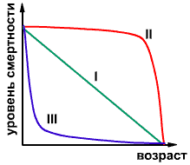
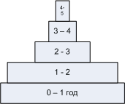
Кривые выживания
Смертность, одинаковая во всех возрастах (К-стратеги, популяции человека в стране, где широко распространены голод и болезни, насекомые).
Смертность мала вплоть до достижения критического возраста (К-стратеги, человек, рыбы, пресмыкающиеся, птицы, однолетние растения).
III. Повышенная гибель на ранних стадиях развития (R-стратеги, морские организмы, насекомые, гидры, большинство растений)
На основании кривых выживания строят пирамиды возрастов.

Slide 10
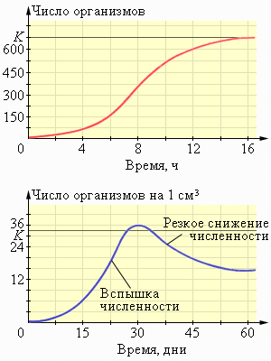
Типы роста популяций
А
В начале роста кривая роста популяции – это экспонента.
Затем питательные запасы в окружающей среде А исчерпываются, и кривая роста приобретает S-образную форму (логистическая кривая).
В популяциях бесконтрольный рост численности заходит слишком далеко по экспоненте, после чего происходит катастрофический «обвал» численности, связанный с истощением ресурсов (J-образная форма). B
Поддерживающая емкость среды
Дрожжи
B
Дафнии

Slide 11
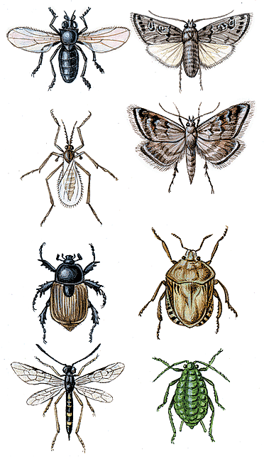
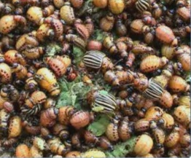
Антропогенное воздействие на типы роста.
Чарлз Элтон
«Экологическое нашествие»

Slide 12
Почему рост численности популяций никогда не бывает бесконечным?
Безграничный рост губителен для любого вида, так как приводит к подрыву его жизнеобеспечения→
При увеличении численности популяции включаются регуляторные системы природного сообщества – хищники, паразиты, возбудители инфекционных заболеваний→
При еще более высокой плотности вступает в силу внутривидовая конкуренция →
Вся эволюция видов шла в таком направлении, что выработались механизмы реакции на собственную плотность. Таким образом, на пути увеличения численности вида возникает множество последовательных преград, образующих надежную систему регуляции →
Поэтому, хотя в природе миллионы видов, большинство из них не дает вспышек массового размножения.

Slide 13
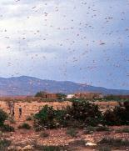
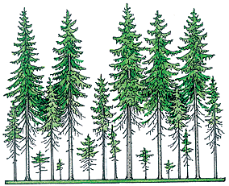
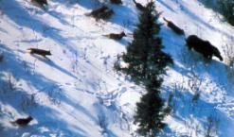
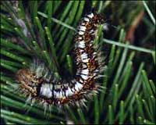
Виды моделей развития популяций
модель неограниченного роста (теоретическая);
модель ограниченного роста (практическая);
модель ограниченного роста с отловом;
модель «хищник – жертва» (взаимодействия с другими популяциями).
Саранча
Самоизреживание
Волки и лоси
Вредители сельскохозяйственные
Антилопы
Корюшка
Сибирский шелкопряд

Slide 14
Динамика роста популяции
N t = N t-1 + B – D + C – E
N t – число особей в момент t,
N t-1- число особей в предыдущий момент,
B- число родившихся,
D- число погибших,
C- число иммигрантов,
E- число эмигрантов

Slide 15
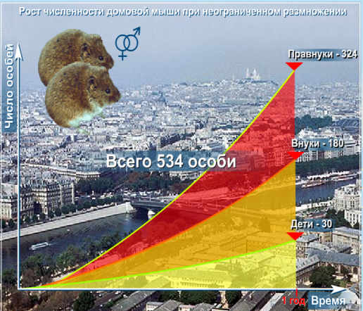
Закон Мальтуса (А) Модель неограниченного роста
N _{t} = N₀ e ^{r t}
N₀ – исходная численность
N _{t} – численность во время t
е - основание натуральных логарифмов
r – врожденная скорость роста
(если рост 5%, то r = 1,05)

Slide 16
Модель Ферхюльста. Модель ограниченного роста.
N _{t} =
N₀ K
N₀+ (K - N₀) e ^{- (r t)}
K- поддерживающая емкость среды,
N₀ – исходная численность,
N _{t} – численность во время t,
е - основание натуральных логарифмов,
r – врожденная скорость роста
(если рост 5%, то r = 1,05).

Slide 17
Модель ограниченного роста с отловом
N _{t} = (r – b N₀) N₀- c,
с – величина ежегодного отлова,
r – коэффициент роста,
b – коэффициент перенаселённости,
N₀– численность популяции текущего года, исходная,
N _{t}– численность популяции следующего года, во время t.

Slide 18
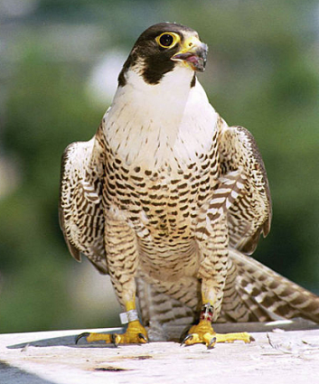
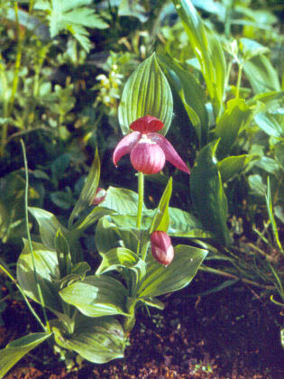
Редкие виды
Сокол-сапсан
Венерин башмачок

Slide 19
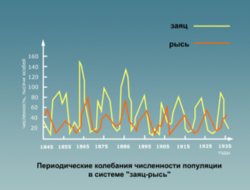
Модель «хищник – жертва»
N _{t} = (r - b x _{n} ) x _{n} - с – f x _{n} y_{n},
f - возможность гибели жертвы при встрече с хищником,
x _{n} – количество жертв,
y_{n} – количество хищников.

Slide 20
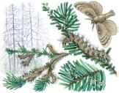
Графики изменения численности популяций

Slide 21
Использование электронных моделей в деятельности человека
охотовед;
лесник;
работник рыбодобывающей отрасли;
эколог;
сельское хозяйство (животноводство, растениеводство)

Slide 22
Математическое и компьютерное моделирование даёт возможность прогнозирования развития популяций, внесения корректив в изменение численности популяций, особенно это, актуально применительно к исчезающим видам.

Slide 23
Исследуя модели развития популяций, можно сохранить видовое разнообразие растений и животных, чтобы не пришлось заносить их в Красную книгу.
За последние годы с лица земли исчезло 65 видов птиц и 150 видов млекопитающих животных.
Мы должны беречь природу и приумножать ее богатства.

Slide 24
Словарь
Динамика популяции - колебания или изменения численности популяции во времени.
Условия, влияющие на численность популяции - пищевые ресурсы, ограниченность ареала обитания, эпидемии, болезни, природные катастрофы и т.д.
Ёмкость среды - способность территории вмещать определённое количество особей.
Стратегии выживания
Кривые выживания
Модели развития популяции
Типы роста динамики численности
Охрана природы

Slide 25
Тест «Динамика популяций»
1. У каких видов стабильная динамика численности в популяциях?
Если у вида сложная возрастная структура
Если у вида простая возрастная структура
Если возрастная структура нестабильна
2. Выберите тип динамики численности популяции характерный для большой синицы:
Изменчивый
Стабильный
Взрывной
3. Выберите тип стратегии развития численности популяции характерный для императорского пингвина:
Взрывная
К - стратегия
r - стратегия

Slide 26
4. Что происходит с численностью популяции жертвы, если хищники отлавливают жертву медленнее чем она успевает размножаться?
Численность жертвы остается неизменной
Численность жертвы медленно снижается
Численность жертвы медленно увеличивается
5. Каким станет тип динамики численности насекомого вредителя, со стабильной численностью в естественном биоценозе, если этот биоценоз превратить в агроценоз?
Стабильный
Изменчивый
Взрывной

Slide 27
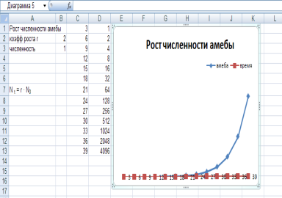
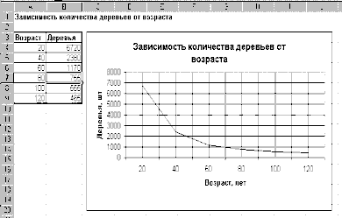
Домашнее задание
Задача
Одноклеточная амеба каждые три часа делится на две клетки. Построить модель изменения количества клеток через 3, 6, 9, 12, … часов. Факторы, приводящие к гибели амеб, не учитываются.
В результате самоизреживания сосен в густых посадках число деревьев на 1 га составляло: в 20-летних насаждениях – 6720, в 40-летних – 2380, в 60-летних – 1170, в 80-летних – 755, в столетних – 555, а в 120-летних – 465. Изучите динамику уменьшения стволов сосен в лесу, при увеличении возраста. К какому типу популяции она относится.

